Slide 1


Árvore Red-Black
Cleiber de Meireles
João Victor Melo
Nícollas Provatti Gomes
https://github.com/oliveirajoao26/ab2-estrutura-de-dados

Slide 2
Motivação
Como fazer várias inserções e/ou remoções de forma eficiente?

Slide 3
Árvore Red-Black
Uma árvore vermelho-preto(Red-Black) é uma estrutura de dados de árvore binária de busca auto equilibrada.
É uma estrutura de dados que serve para fazer busca de forma eficiente, mas seu maior destaque está do fato da eficiência na hora de fazer inserções ou remoções.

Slide 4
Definições
Todo nó é vermelho ou preto;
A raiz é preta;
Toda folha (nil) é preta;
Se um nó é vermelho, então os seus filhos são pretos;
Para cada nó, qualquer caminho da raiz para qualquer de suas folhas tem o mesmo número de nós pretos.

Slide 5
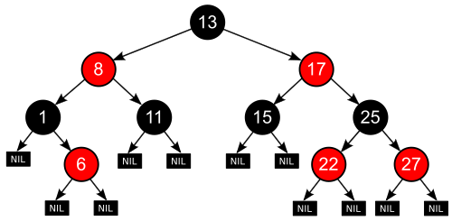
Árvore Red-Black

Slide 6
Rotação
A função de rotação se faz necessário para que a árvore mantenha as propriedades após executar uma inserção ou remoção. E é divida em duas partes:
Rotação à esquerda. (Left-Rotate)
Rotação à direita. (Right-Rotate)
As rotações são realizadas em tempo O(1).

Slide 7
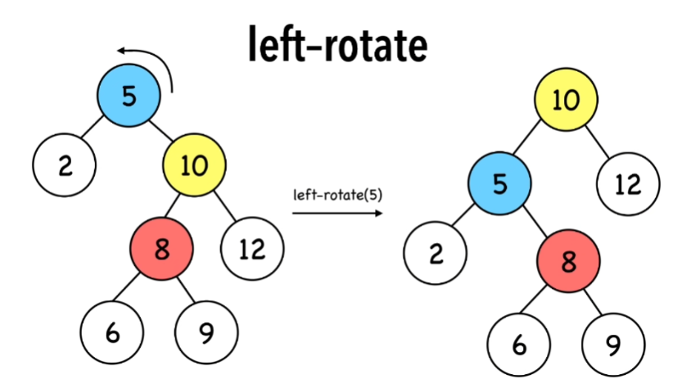
Rotação

Slide 8
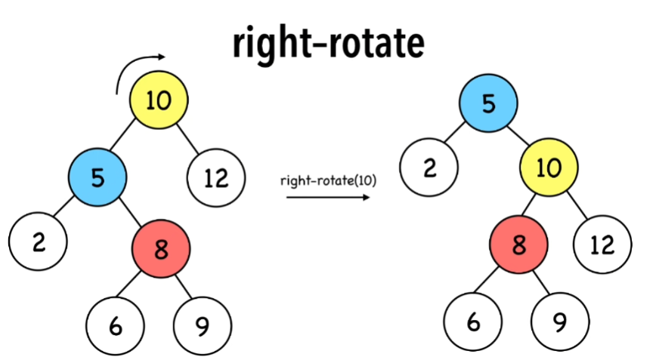
Rotação

Slide 9
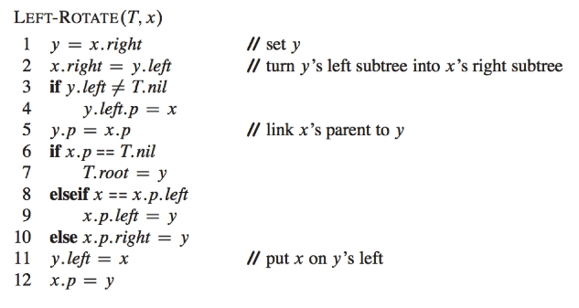
Rotação

Slide 10
Inserção
A inserção de um nó em uma árvore Red-Black de n nós pode ser realizada no tempo O(log n).
Cada novo nó inserido, por definição possui cor Vermelho.
Após a inserção é necessário verificar se alguma propriedade foi ferida.
Existem três casos para a inserção em uma árvore Red-Black.

Slide 11
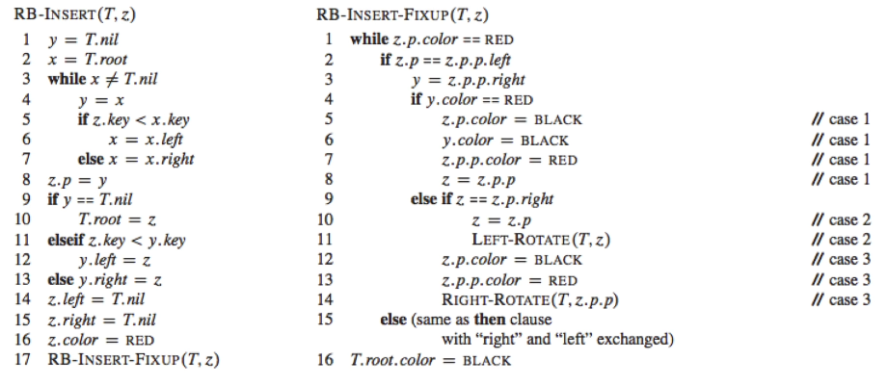
Inserção

Slide 12
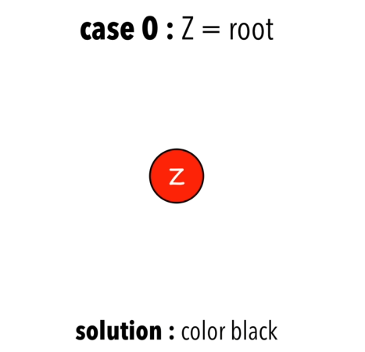
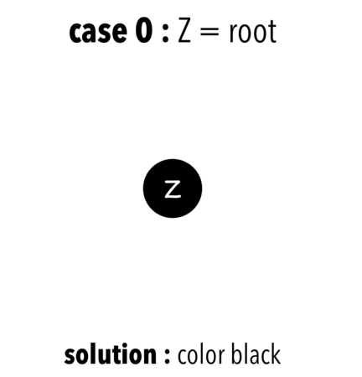
Inserção
16 T.root.color = BLACK

Slide 13
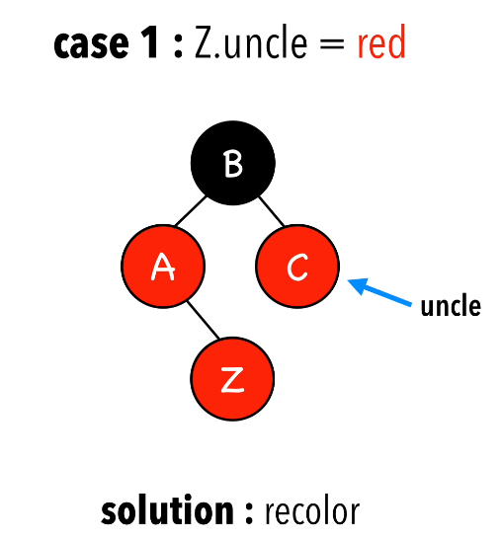
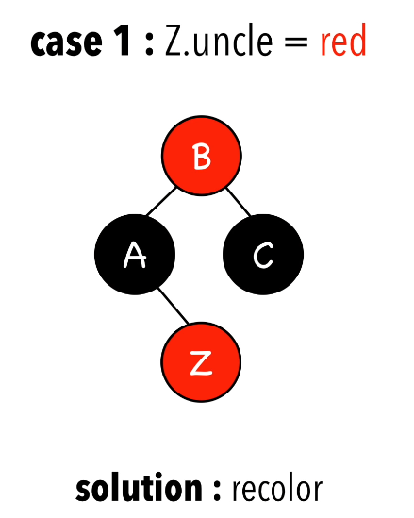
Inserção
4 if y.color == RED
5 z.p.color = BLACK
6 y.color = BLACK
7 z.p.p.color = RED
8 z = z.p.p

Slide 14
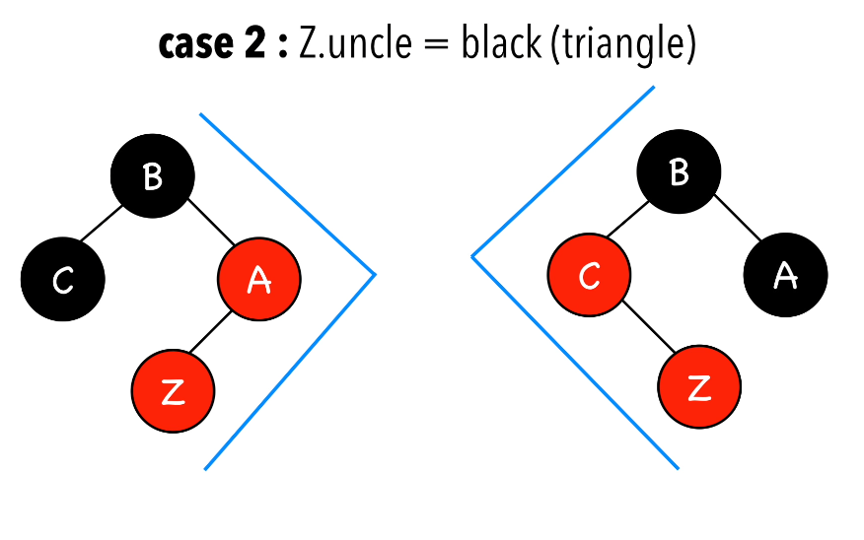
Inserção

Slide 15
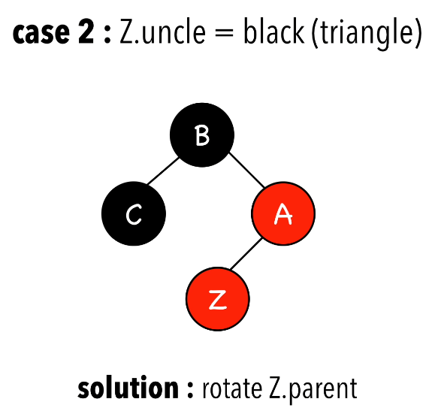
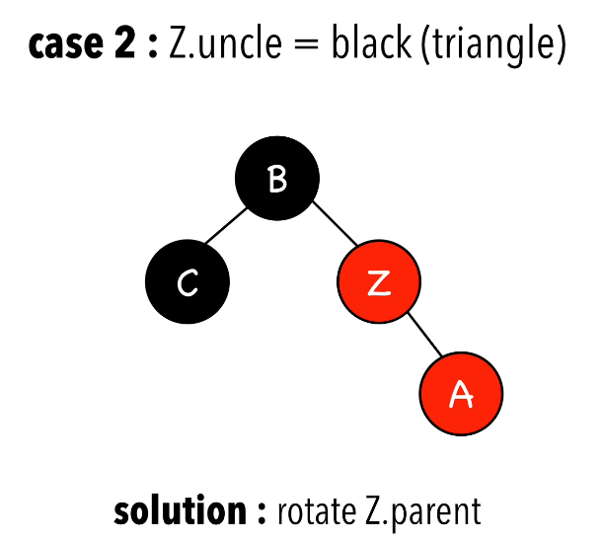
Inserção
?? else if z == z.p.left
?? z = z.p
?? right-rotate(T,z)

Slide 16
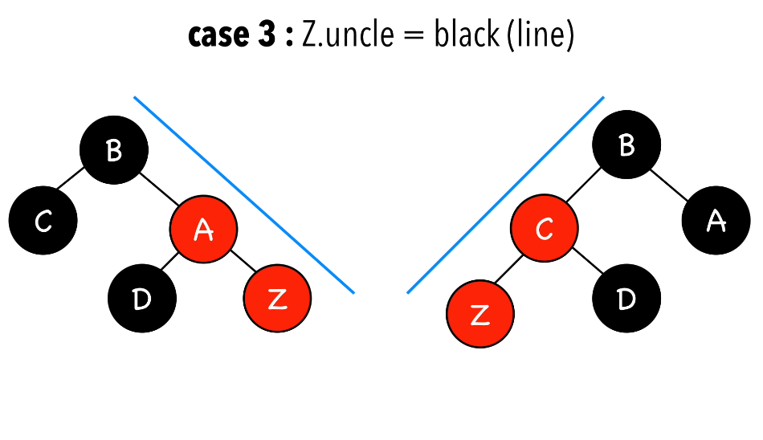
Inserção

Slide 17
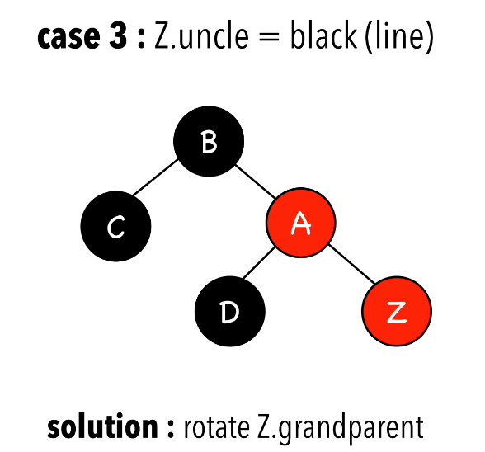
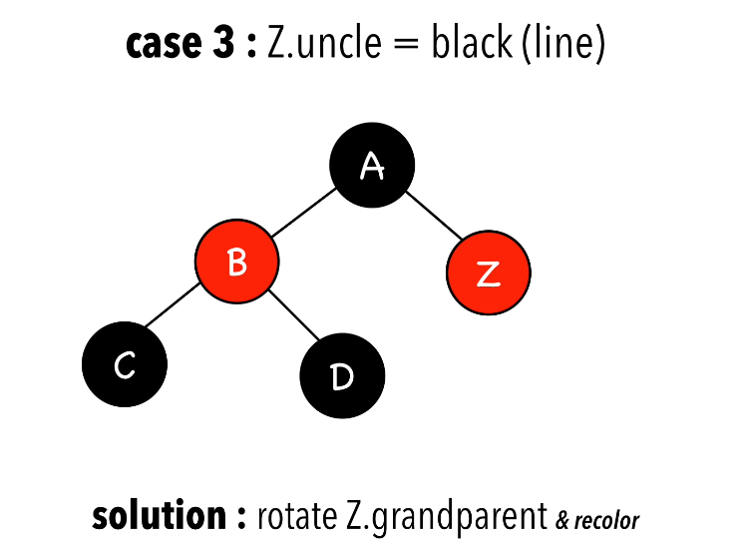
Inserção
12 z.p.cor = BLACK
13 z.p.p.cor = RED
14 left-rotate(T,z.p.p)

Slide 18
Remoção
A remoção de um nó em uma árvore Red-Black de n nós pode ser realizada no tempo O(log n).
Após a remoção, verifique se as propriedades da Red-Black foram feridas.
A remoção de um nó com filhos na verdade é apenas uma substituição.
O maior da esquerda (antecessor) ou o menor da direita (sucessor) é quem será removido de fato.
Existem quatro casos de remoção.

Slide 19
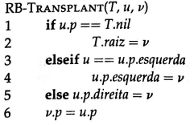
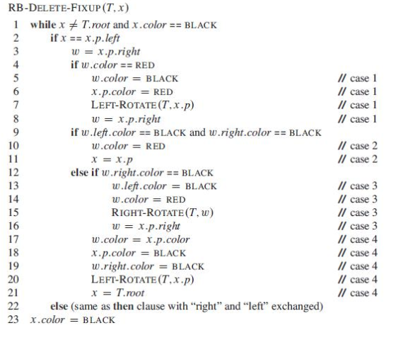
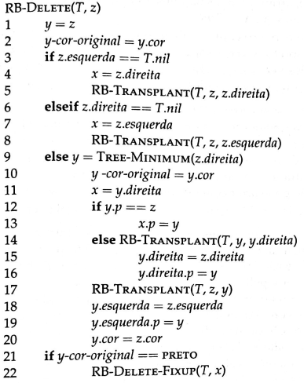
Remoção

Slide 20
Remoção
Para remover um nó utilizamos de alguns funções
1 - RB-Transplant
- ajuda a mover árvores dentro da árvore
2 – RB-Delete
- deleta o nó
3 – RB-Delete-Fixup
- corrige quaisquer violações

Slide 21
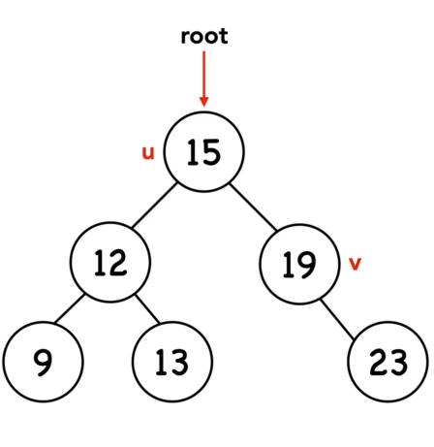
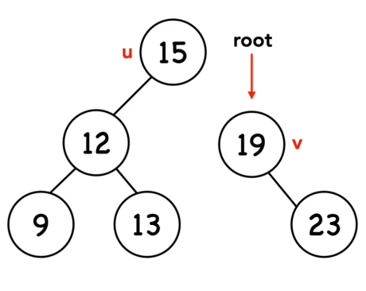
Remoção/RB-Transplant
Delete (15)
1 if u.p == T.nil
2 T.raiz = v
6 v.p = u.p

Slide 22
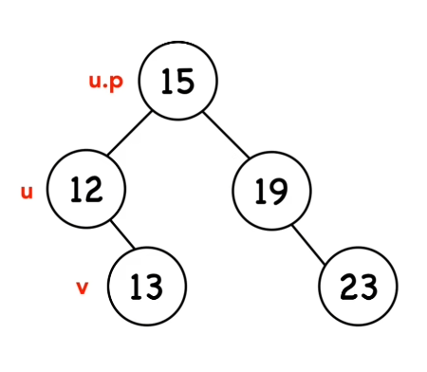
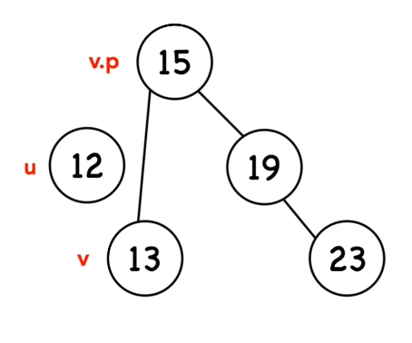
Remoção/RB-Transplant
Delete (12)
3 else if u == u.p.esquerda
4 u.p.esquerda = v
6 v.p = u.p

Slide 23
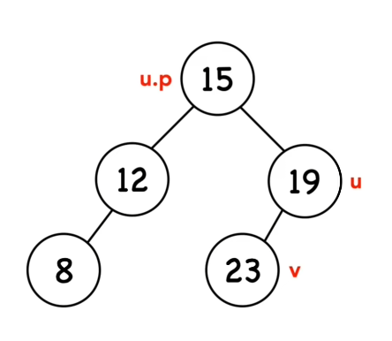
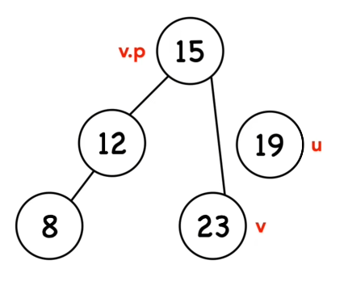
Remoção/RB-Transplant
Delete (19)
5 else u.p.direita = v
6 v.p = up

Slide 24
Remoção/RB-Delete
1 – filho esquerdo é NIL
2 – filho direito é NIL
3 – nenhum filho nulo

Slide 25
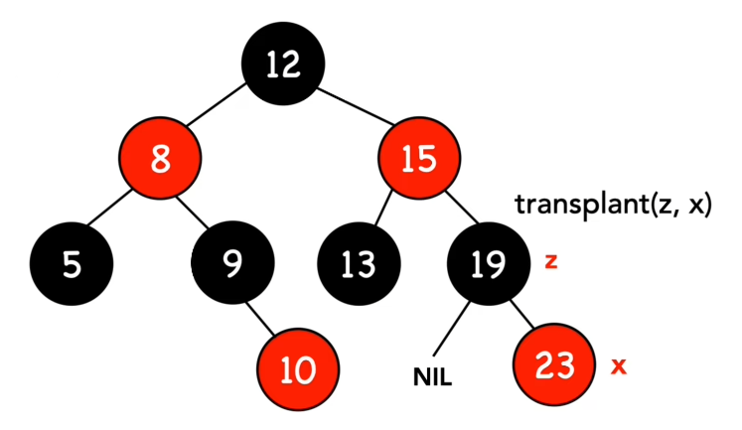
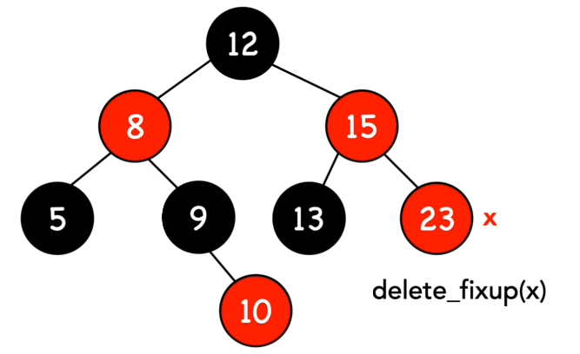
Remoção/RB-Delete
Caso 1: filho esquerdo é NIL
Delete (19)
3 if z.esquerda = T.nil
4 x = z.direita
5 RB-Transplant(T,z,z.direita)

Slide 26
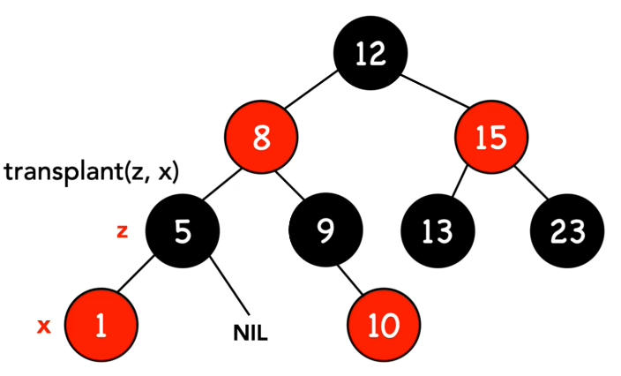
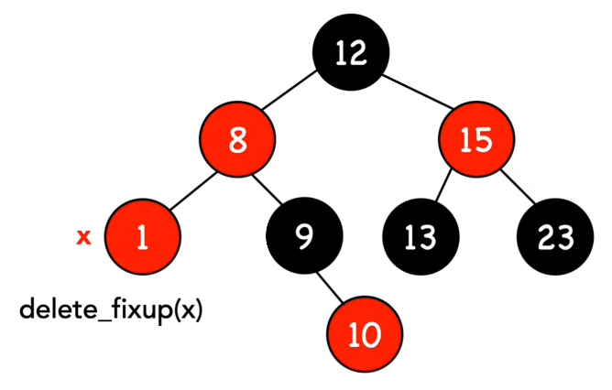
Remoção/RB-Delete
Caso 2: filho direito é NIL
Delete (5)
6 else if z.direita == T.nil
7 x = z.esquerda
8 RB-Transplant(T,z,z.esquerda)

Slide 27
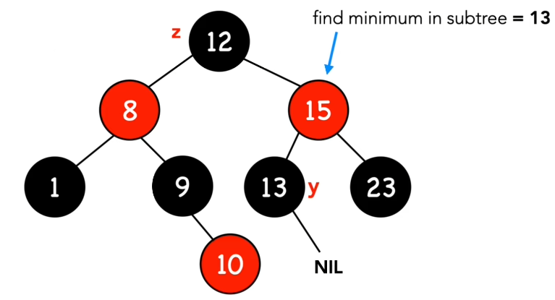
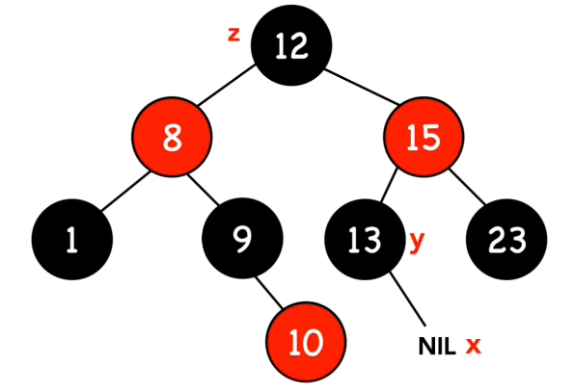
Remoção/RB-Delete
Caso 3: nenhum filho NIL
Delete (12)
9 else y = Tree-Minimum(z.direita)
10 y-cor-origal = y.cor
11 x = y.direita

Slide 28
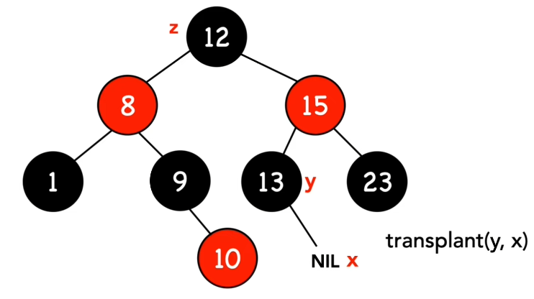
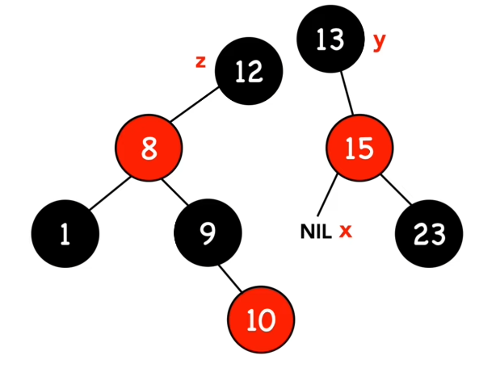
Remoção/RB-Delete
Caso 3: nenhum filho NIL
Delete (12)
14 else RB-Transplant(T,y,y.direita)
15 y.dirieta = z.direita
16 y.direita.p = y

Slide 29
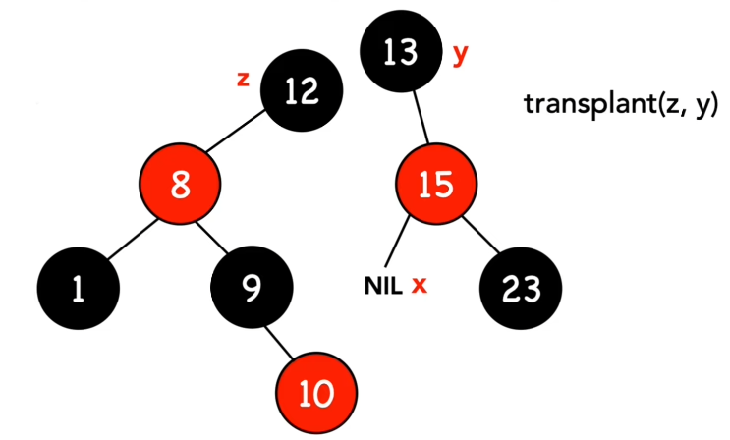
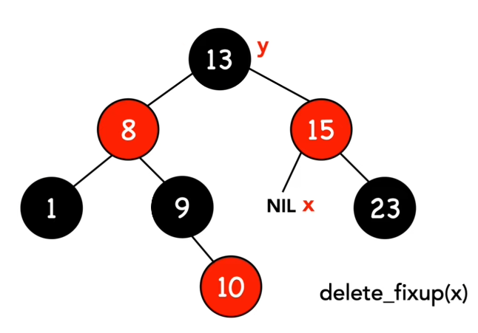
Remoção/RB-Delete
Caso 3: nenhum filho NIL
Delete (12)
17 RB-Transplant(T,z,y)
18 y.esquerda = z.esquerda
19 y.esquerda.p = y
20 y.cor = z.cor

Slide 30
Remoção/RB-Delete
21 if y-cor-original == PRETO
22 RB-Delete-Fixup(T,x)

Slide 31
Remoção/RB-Delete-Fixup
Tipos de correções
1- w é vermelho
2 – w é preto e w.esquerda e w.direita são pretos
3 – w é preto w w.esquerda é vermelho e w.direita é preto
4 – w é preto e w.direita é vermelho
Pode ocorrer mais de uma correção em uma única chamada

Slide 32
Remoção/RB-Delete-Fixup
1 while x != T.raiz and x.cor == PRETO
2 if x == x.p.esquerda
.
.
.
22 else (caso da direita)
.
.
.
?? x.cor = PRETO

Slide 33
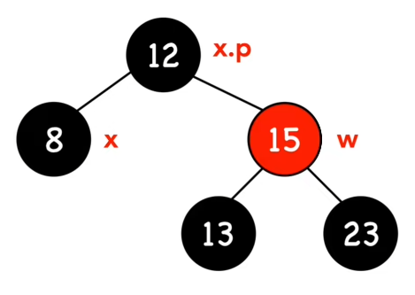
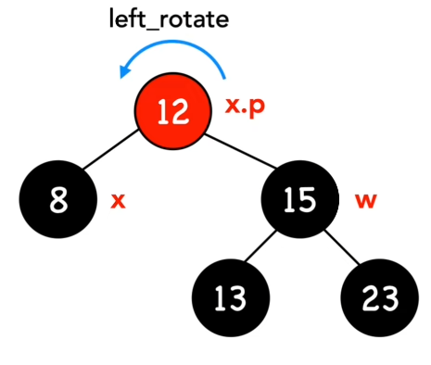
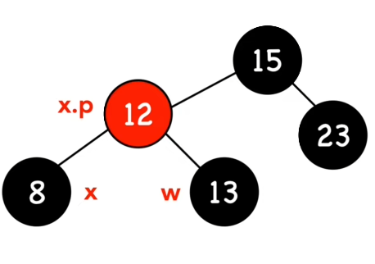
Remoção/RB-Delete-Fixup
Caso 1: w é vermelho
4 if w.cor == VERMELHO
5 w.cor = PRETO
6 x.p.cor = VERMELHO
7 Left-Rotate(T,x.p)
8 w = x.p.direita

Slide 34
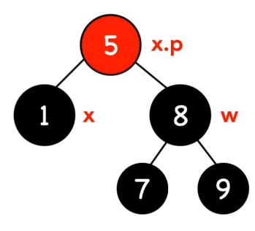
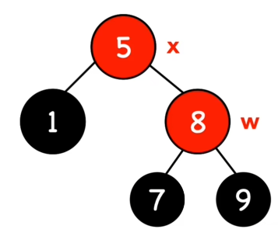
Remoção/RB-Delete-Fixup
?? x.cor = PRETO
Caso 2: w é preto e w.esquerda e w.direita são pretos
9 if w.esquerda.cor == PRETO and w.direita.cor == PRETO
10 w.cor = VERMELHO
11 x = x.p

Slide 35
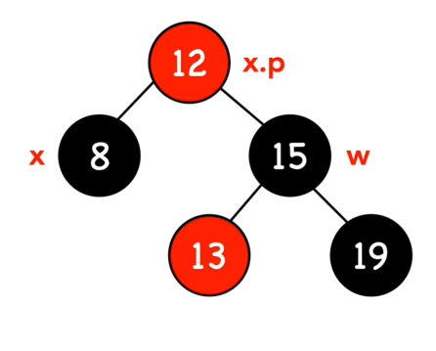
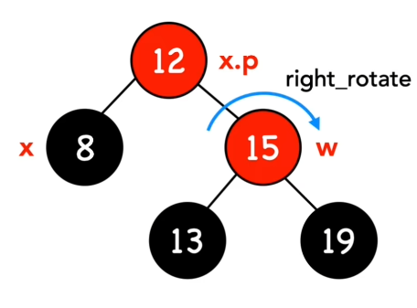
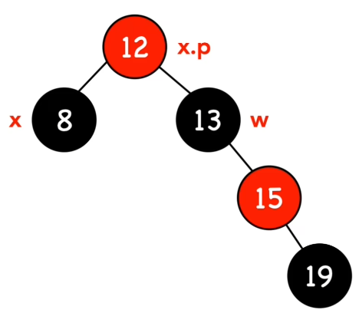
Remoção/RB-Delete-Fixup
Caso 3: w é preto w w.esquerda é vermelho e w.direita é preto
12 else if w.direita.cor == PRETO
13 w.esquerda.cor = PRETO
14 w.cor = VERMELHO
15 Right-Rotate(T,w)
16 w = x.p.direita

Slide 36
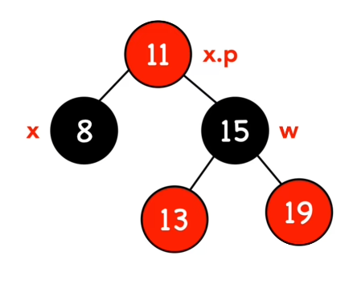
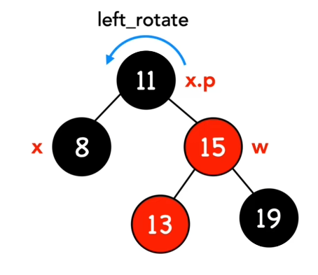
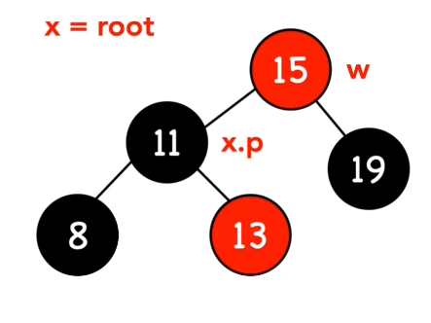
Remoção/RB-Delete-Fixup
Caso 4: w é preto e w.direita é vermelho
17 w.cor = x.p.cor
18 x.p.color = PRETO
19 w.direita.cor = PRETO
20 Left-Rotate(T,x.p)
21 x = T.raiz

Slide 37
Animação
https://www.youtube.com/watch?v=xBxdXgtcMTM&ab_channel=Anoop

Slide 38
De volta à Motivação…
O tempo de execução do algoritmo RB-Delete é determinado pelo tempo de execução do procedimento RB-DeleteFixup. A altura de uma árvore vermelho-preto com n nós é O(log n), o que implica que o custo total do procedimento RB-DeleteFixup é O(log n).
Dentro do RB-DeleteFixup, cada um dos casos 1, 3 e 4 é concluído após um número constante de mudanças de cores e, no máximo, três rotações. O caso 2 é o único que pode exigir a repetição do laço "while". Mesmo nesse caso, o ponteiro x se move para cima na árvore no máximo O(log n) vezes e executa no máximo três rotações. Portanto, o tempo global para a operação RB-Delete também é O(log n).

